Slide 1
终端开发培训讲义02
——OS操作系统

Slide 2

终端开发培训讲义 – 操作系统特点
工具
使用Microsoft Visual Studio v6.0
ARM 编译器
支持链接动态库
支持动态内存分配
OS可以单独下载
支持事件驱动
控制台，支持显示及键盘输入
设备权限
设备包括显示器，键盘，通讯设备等。只有一个应用拥有设备的使用权限，设备的权限可以在应用之间传递

Slide 3
终端开发培训讲义 – 操作系统特点
支持多应用
应用之间相互独立

Slide 4
终端开发培训讲义 – 系统模式
如下方式进入系统模式
[F2]+[F4]
[ENTER]+[7]
输入密码[166831或z66831或1]
系统模式功能
- 应用重启
- 设置环境变量
- 设置时钟
- 设置显示对比度
- 设备诊断
- 清除内存

Slide 5
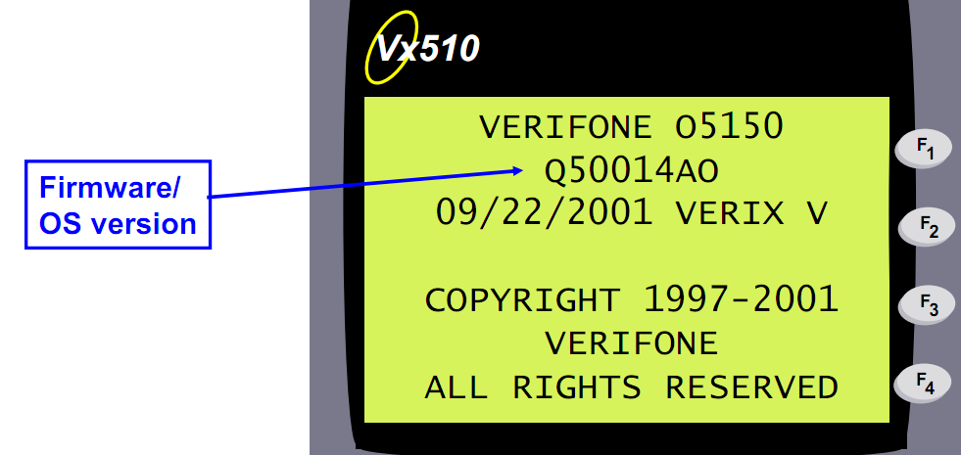
检查OS版本

Slide 6
系统菜单
SYS MODE MENU 1
CONTRAST
CLOCK
RESTART
SYS MODE MENU 2
DOWNLOAD
RAM FILES
FLASH FILES
SYS MODE MENU 3
SYSTEM INFO
EDIT
PASSWORDS

Slide 7
系统菜单
SYS MODE MENU 1
CONTRAST
CLOCK
RESTART
SYS MODE MENU 2
DOWNLOAD
RAM FILES
FLASH FILES
SYS MODE MENU 3
SYSTEM INFO
EDIT
PASSWORDS

Slide 8
系统菜单
使用 及 菜单翻页
选中某菜单时，按[Fx]功能键，或者数字键
按[X]或者CANCEL键退回到上一级菜单、
选RESTAR从系统菜单回到应用程序模式

Slide 9
文件管理
终端内存划分为16个组（GID 0-15）
GID 0 --- 仅用于存放OS
GID 1 --- 主应用程序，可以使用GID 1-15 的文件
GID 2-14 --- 该组内的应用仅可以使用本组及GID15的文件
GID 15 --- 公共组，可以用于存放公共的文件，库及应用。
FLASH及RAM都可以分为16个组

Slide 10
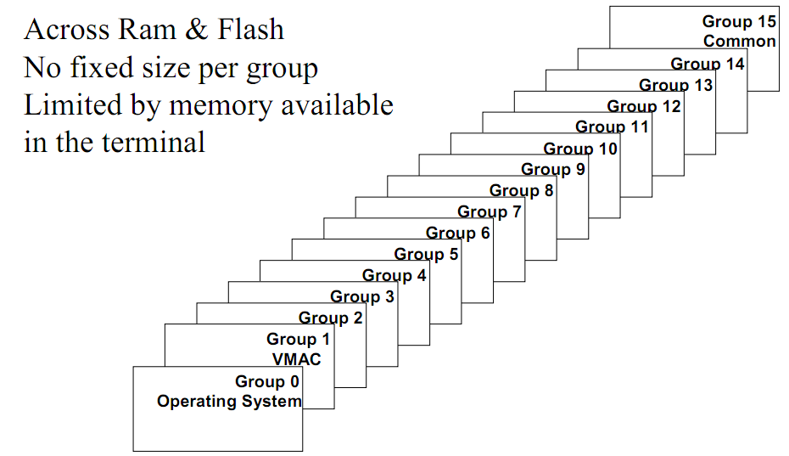
文件管理
对于RAM及FLASH，没有固定的大小

Slide 11
文件认证及压缩
文件认证
应用程序在运行之前，操作系统先对其签名做认证，认证通过 才能运行
用VeriShield工具对文件进行签名。
[注：可指导安装签名工具]
文件压缩
为了下载方便，多个应用程序可以压缩成1个或几个.zip包
当压缩下载是，需要在config.sys的环境变量中增加解压缩的设置，如*UNZIP=MYAPP.ZIP

Slide 12
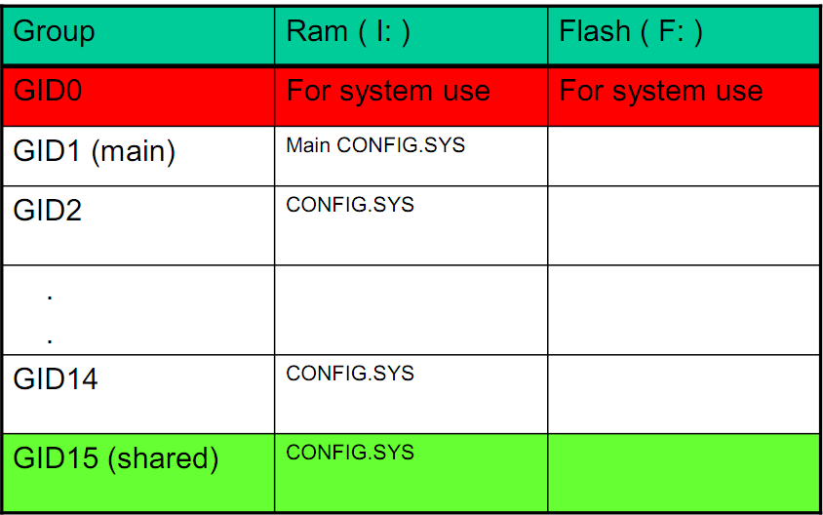
文件认证及压缩

Slide 13
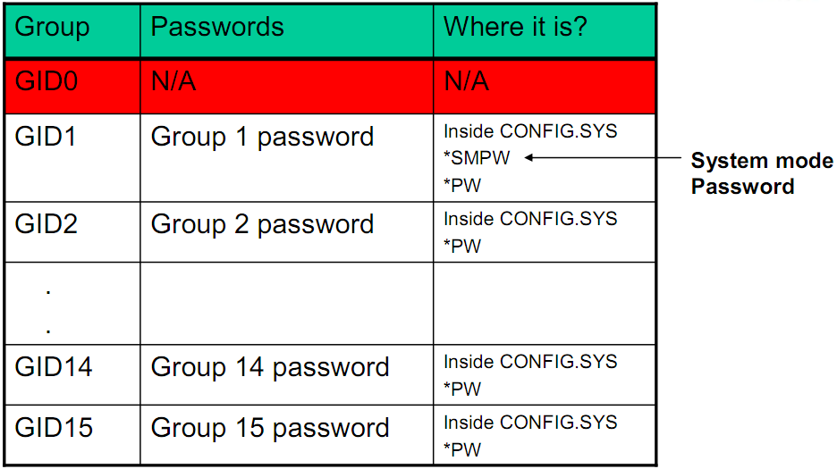
GROUP及系统密码管理

Slide 14
密码管理
何时会用到密码
  进入系统菜单
  修改config.sys
  清除flash/am
  下载应用程序
如何修改密码
  下载新密码需设置*SMDL=1
  知道系统的密码时可以直接修改

Slide 15
下载方法
文件下载方法
  DDL.EXE直接下载
  vericentre下载
  vxDT下载
如何修改密码
  知道系统的密码时可以直接修改
  下载新密码需设置*SMDL=1

Slide 16
下载方法
文件下载方法
  DDL.EXE直接下载
  vericentre下载
  vxDT下载
如何修改密码
  知道系统的密码时可以直接修改
  下载新密码需设置*SMDL=1

Slide 17
下载练习
  DDL.EXE直接下载
  vxDT下载

Slide 18
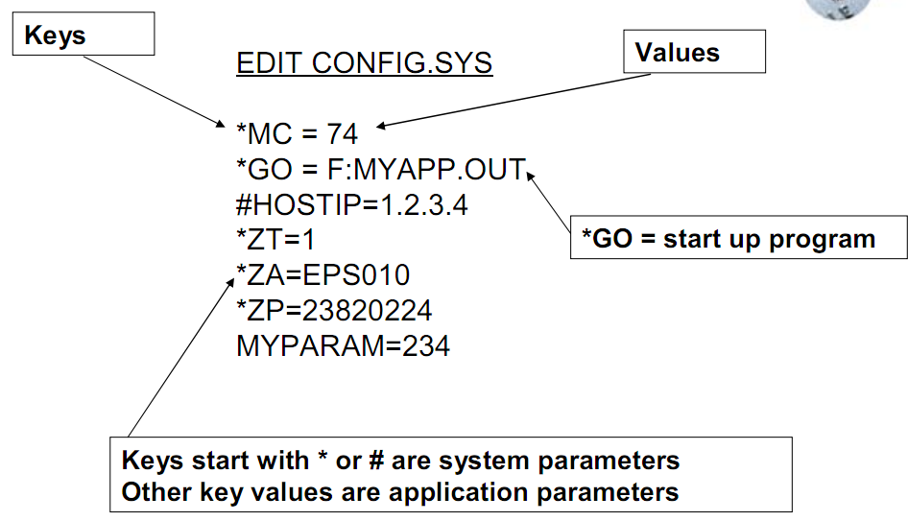
环境变量设置

Slide 19
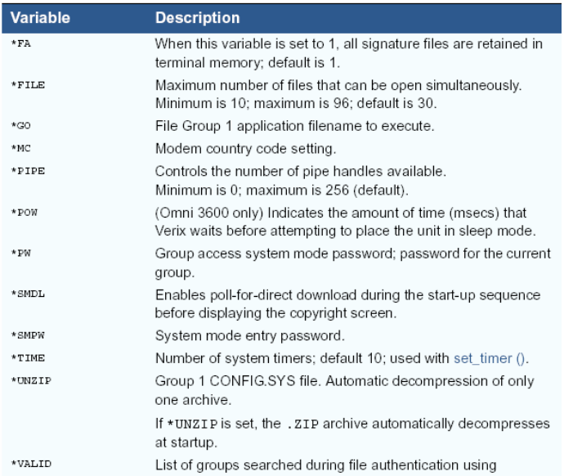
系统环境变量（参考编程手册）

Slide 20
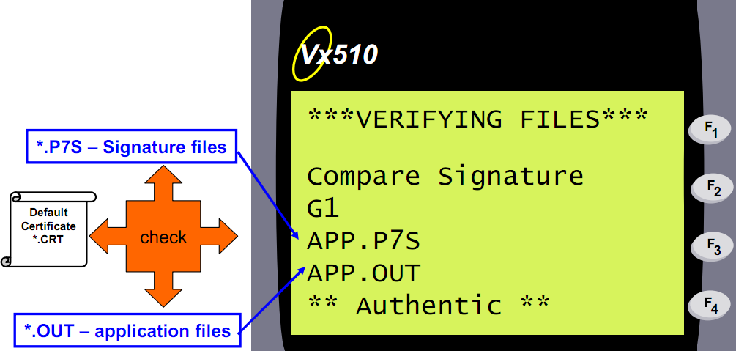
下载认证

Slide 21
下载认证
  .P7S 签名后的文件（签名文件下载到RAM中）
  .OUT 应用程序文件（签名验证通过后，应用文件才能运行）
  .CRT 证书文件（对于Vx使用default证书，对于trident应用文件需要使用签名卡）
  SPONSOR文件（应用程序开发商）

Slide 22
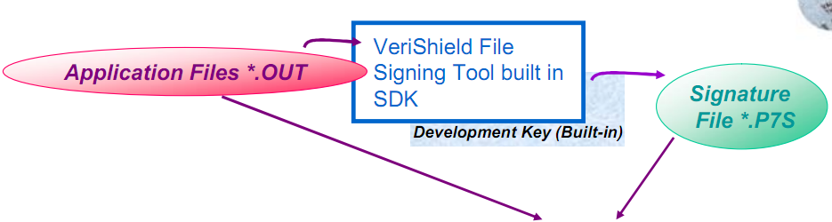
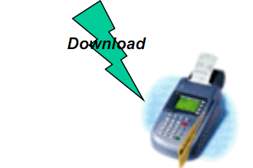
使用默认私钥签名

Slide 23
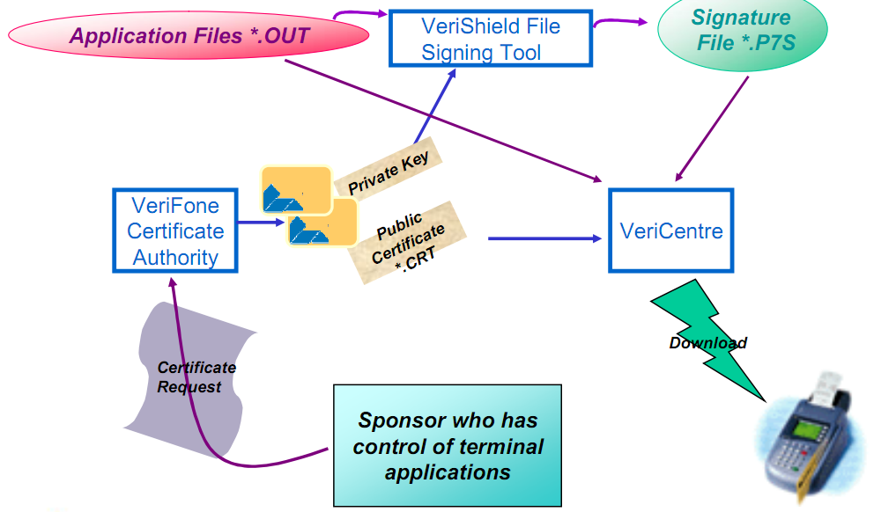
使用指定私钥签名

Slide 24
其他
  支持2台POS对拷程序
  支持OS及EOS下载

Slide 25
QUESTION

